Slide 1
TAGAGE OMA LASTE VAKTSINEERIMINE JÄRGMISTE HAIGUSTE VASTU: B-HEPATIIT HPV
Sõnumid elanikkonnale
#PrEvCan #CANCERCODE
PrEvCan© kampaania algatas EONS ja seda viiakse läbi koostöös kampaania peamise partneri ESMOga. Rohkem infot: www.cancernurse.eu/prevcan

Slide 2
Sisesta siia oma organisatsiooni logo
TAGAGE OMA LASTE VAKTSINEERIMINE JÄRGMISTE HAIGUSTE VASTU: B-HEPATIIT HPV
B-hepatiidi ja HPV vaktsiinid aitavad ära hoida teatud tüüpi vähktõppe haigestumist. Veenduge, et teie lapsed saaksid vaktsineeritud. Kui teil on küsimusi, rääkige oma tervishoiuteenuse osutajaga.
#PrEvCan #CANCERCODE
PrEvCan© kampaania algatas EONS ja seda viiakse läbi koostöös kampaania peamise partneri ESMOga. Rohkem infot: www.cancernurse.eu/prevcan

Slide 3
TAGAGE OMA LASTE VAKTSINEERIMINE JÄRGMISTE HAIGUSTE VASTU: B-HEPATIIT HPV
Sõnumid tervishoiutöötajatele
#PrEvCan #CANCERCODE
PrEvCan© kampaania algatas EONS ja seda viiakse läbi koostöös kampaania peamise partneri ESMOga. Rohkem infot: www.cancernurse.eu/prevcan

Slide 4
Sisesta siia oma organisatsiooni logo
TAGAGE OMA LASTE VAKTSINEERIMINE JÄRGMISTE HAIGUSTE VASTU: B-HEPATIIT HPV
Uurige alati kas teie patsientid on B-hepatiidi ja HPV vastu vaktsineeritud. Vajadusel soovita ja toeta patsientide ja nende pere vaktsineerimist, et vähendada vähktõppe haigestumise riski.
#PrEvCan #CANCERCODE
PrEvCan© kampaania algatas EONS ja seda viiakse läbi koostöös kampaania peamise partneri ESMOga. Rohkem infot: www.cancernurse.eu/prevcan

Slide 5
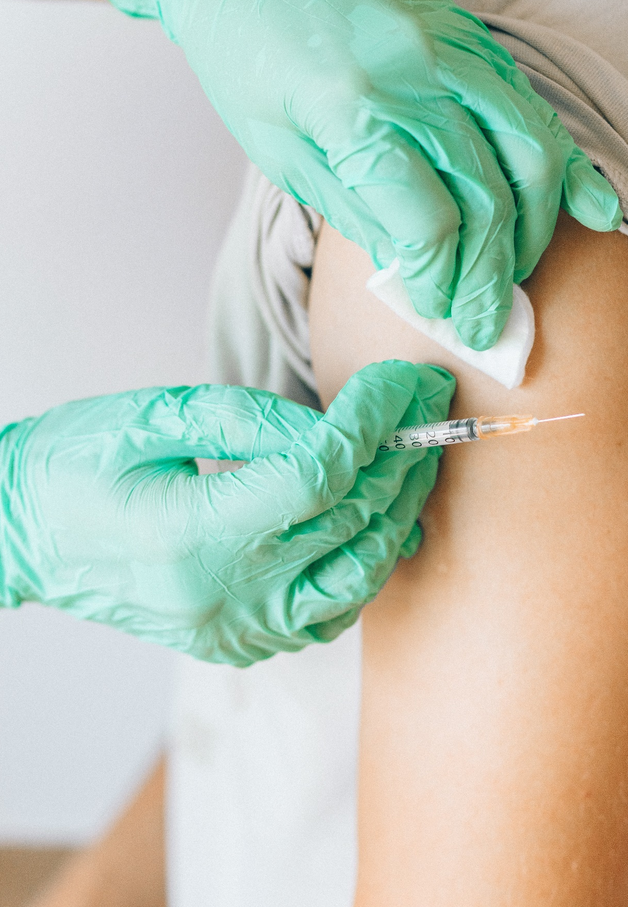
Sisesta siia oma organisatsiooni logo
TAGAGE OMA LASTE VAKTSINEERIMINE JÄRGMISTE HAIGUSTE VASTU: B-HEPATIIT HPV
Lisa pilt
Kohandatud tekst
#PrEvCan #CANCERCODE
PrEvCan© kampaania algatas EONS ja seda viiakse läbi koostöös kampaania peamise partneri ESMOga. Rohkem infot: www.cancernurse.eu/prevcan

